Slide 1
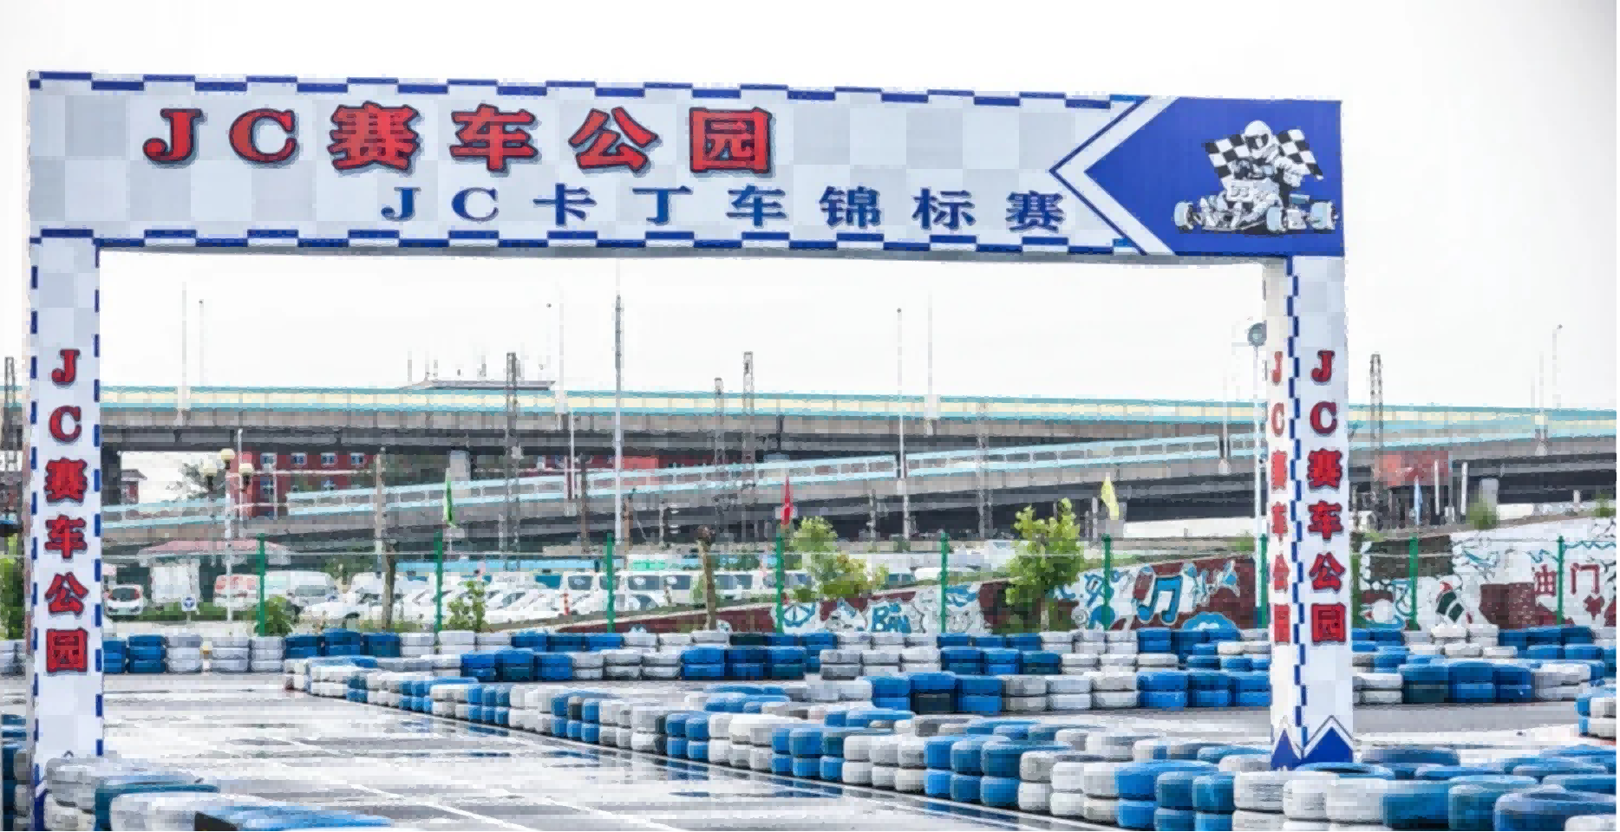
石家庄冀驰 试驾场地
石家庄冀驰试驾场地，位于河北省石家庄市桥西区西三环新华路，场地长100m 宽75m 总面积7500㎡ 全柏油封闭路面，适合汽车动态试乘试驾、媒体测试拍摄等活动。

Slide 2
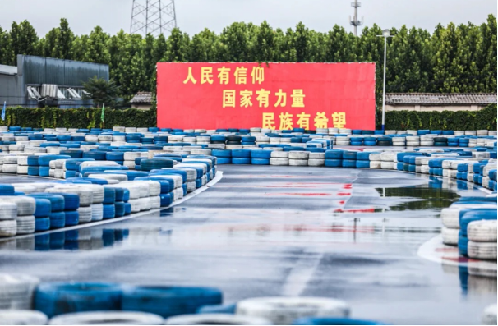
场地费用：4万/天
场地面积：长100m 宽75m 总面积7500㎡ 全柏油封闭路面
供电供水：380v/100kw 方便接水
配套设施：停车场 固定洗手间 休息室

Slide 3
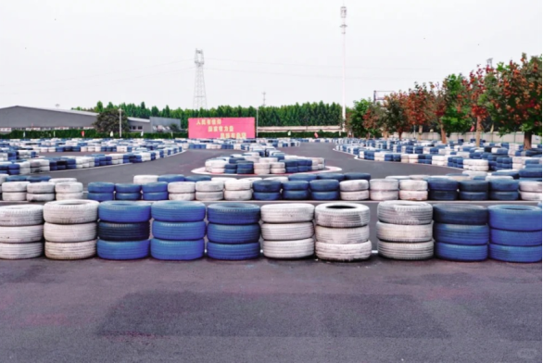
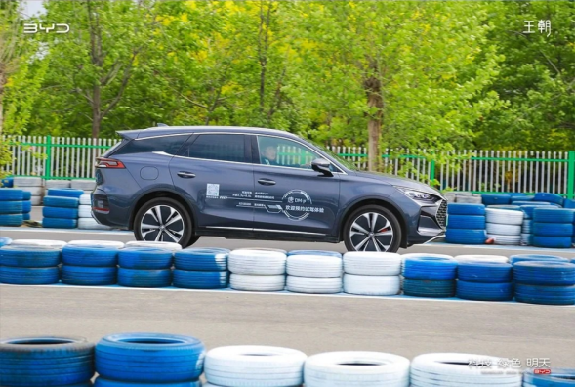
场地实景图
比亚迪王朝网试驾活动
比亚迪王朝网试驾活动
比亚迪王朝网试驾活动
比亚迪王朝网试驾活动
比亚迪王朝网试驾活动

